Slide 2
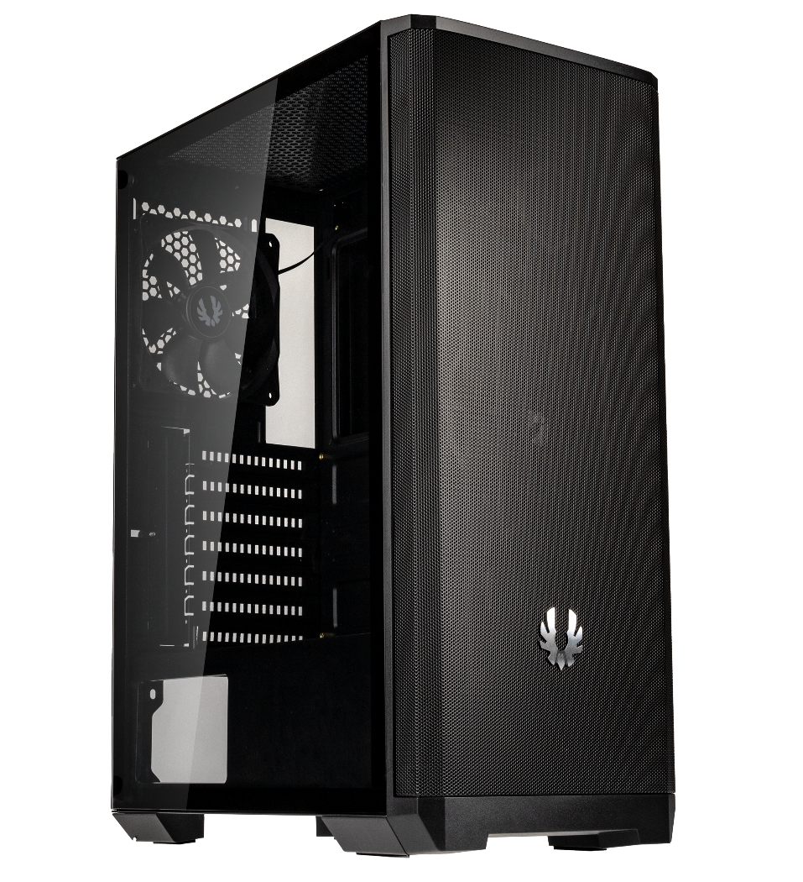
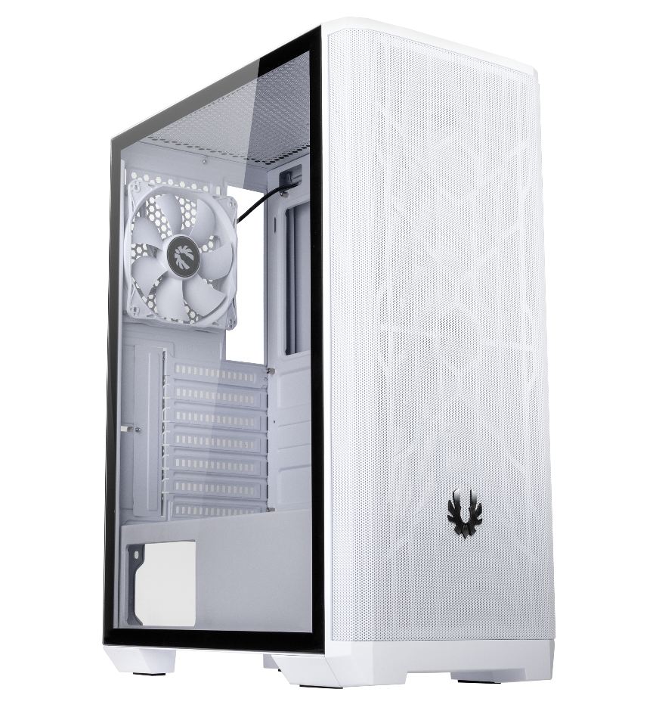
源自於風魅影的特色，保留的最核心的價值 - 風魅影2022
風魅影系列一直是火鳥在入門款最佳代表作品，致力於提供極簡的設計風格、完整的硬體支援、簡單的安裝方式，卻有輕鬆的入手價格。
風魅影2022 可以由最前方的細小金屬網及過濾灰塵濾網組成的前面板來看出其核心價值，出廠搭載 4 個 120mm 風扇。在機箱左側有著透明鋼化玻璃可以呈現機內部乾淨簡單的內部設計，玩家可以應用這個內部設計，來組裝出自己的高階電競平台。

Slide 3
高透氣的鐵網設計
來呈現你的繽紛風格
風魅影 2022是一款設計緊湊的機箱，但是在緊湊中卻可以支援大部分的新規格硬體，且在充足氣流的方式下獲得更好的效能。
風魅影 2022 本次有兩個顏色選項，讓玩家有更個性的選擇，黑色機身帶有黑色鐵網全黑風扇，白色機身帶有白色鐵網全白風扇，追求顏色一致性的玩家不容錯過。

Slide 4
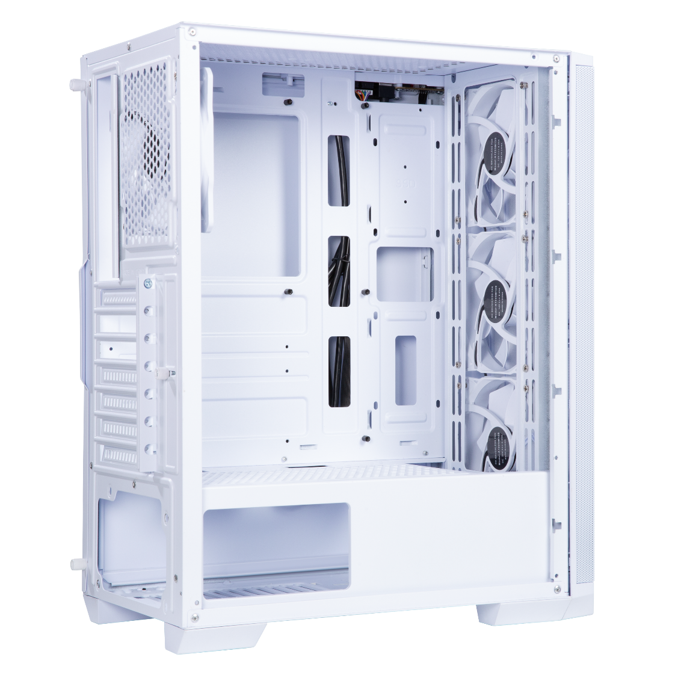
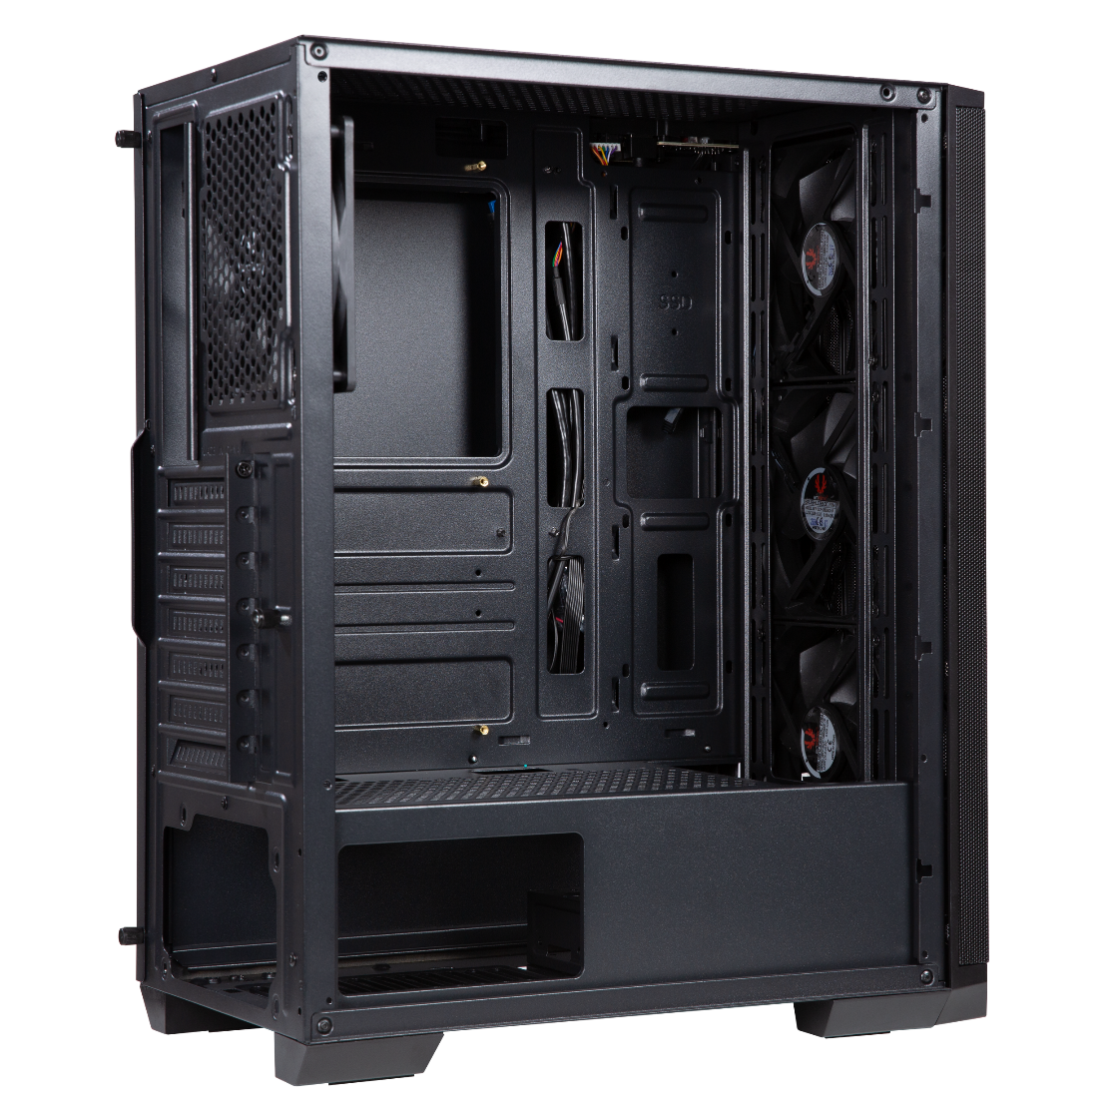
出廠即附贈4支風扇，外觀呈現乾淨整潔
風扇安裝於鐵網後面，在簡潔美感與機能上達到完好的平衡點。

Slide 5
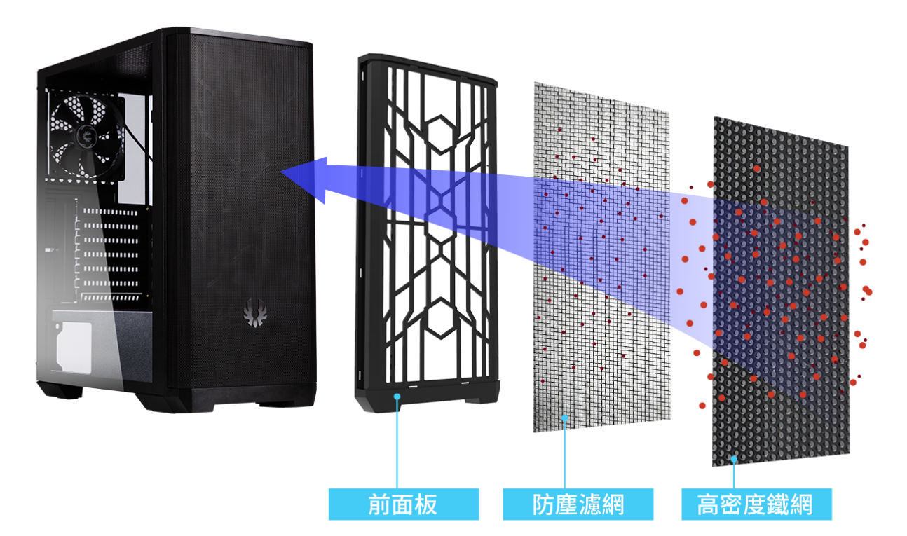
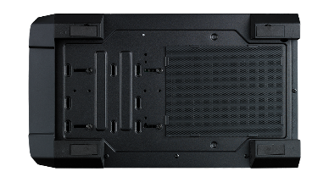
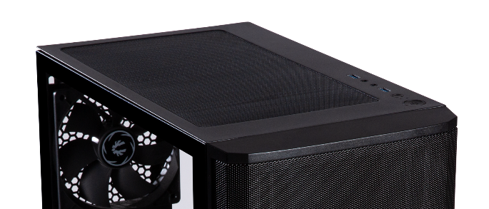
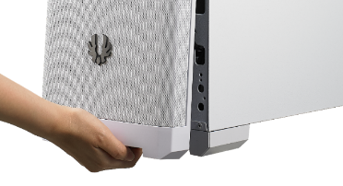
體貼的過濾設計為玩家帶來簡單的清潔體驗
風魅影 2022 是一台簡單可靠且對於長期使用有貼心設計機箱，透過多層的過濾系統讓玩家在可以盡量減少拆裝的問題，並且在拆裝上絕對是簡單省時的清潔方式。
前面板一直都是大多機殼進氣量最多的地方，因此在設計上透過多層次的過濾由最外面的鐵網將進行第一次過濾後，後方的濾網在將更小的灰塵顆粒阻擋於機身外面。上方則配有磁吸式濾網，除了讓落塵不會進入機身中也方便玩家清理，PSU也是容易帶入灰塵的地方，我們一樣配有專屬的濾網，讓玩家盡可能達到無塵的使用環境。
PSU Dust Filter
Magnets Dust Filter
Easy Clean With Removable Dust Filters

Slide 6
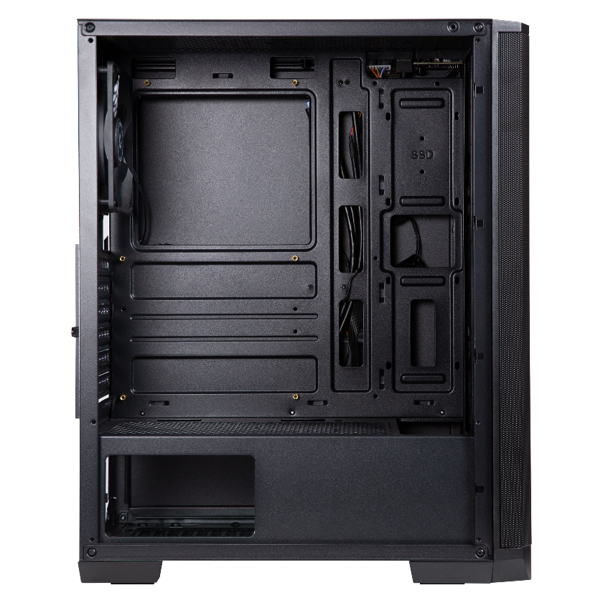
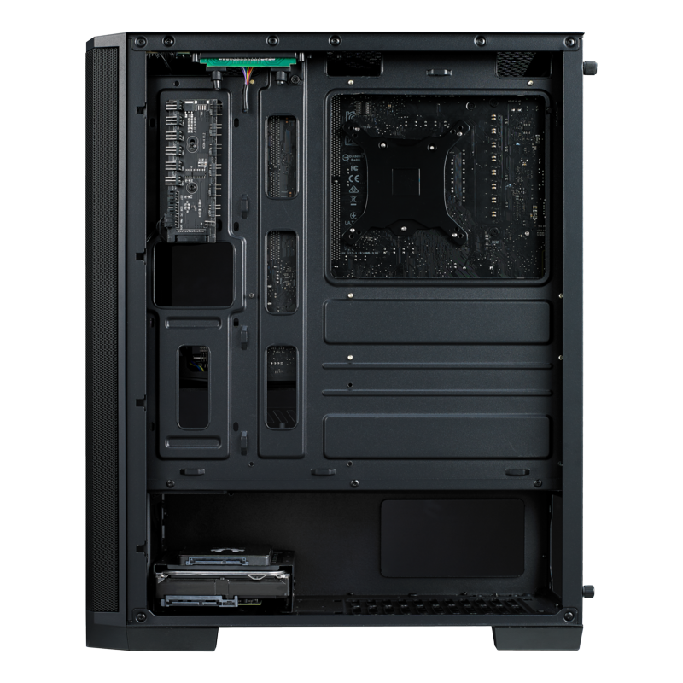
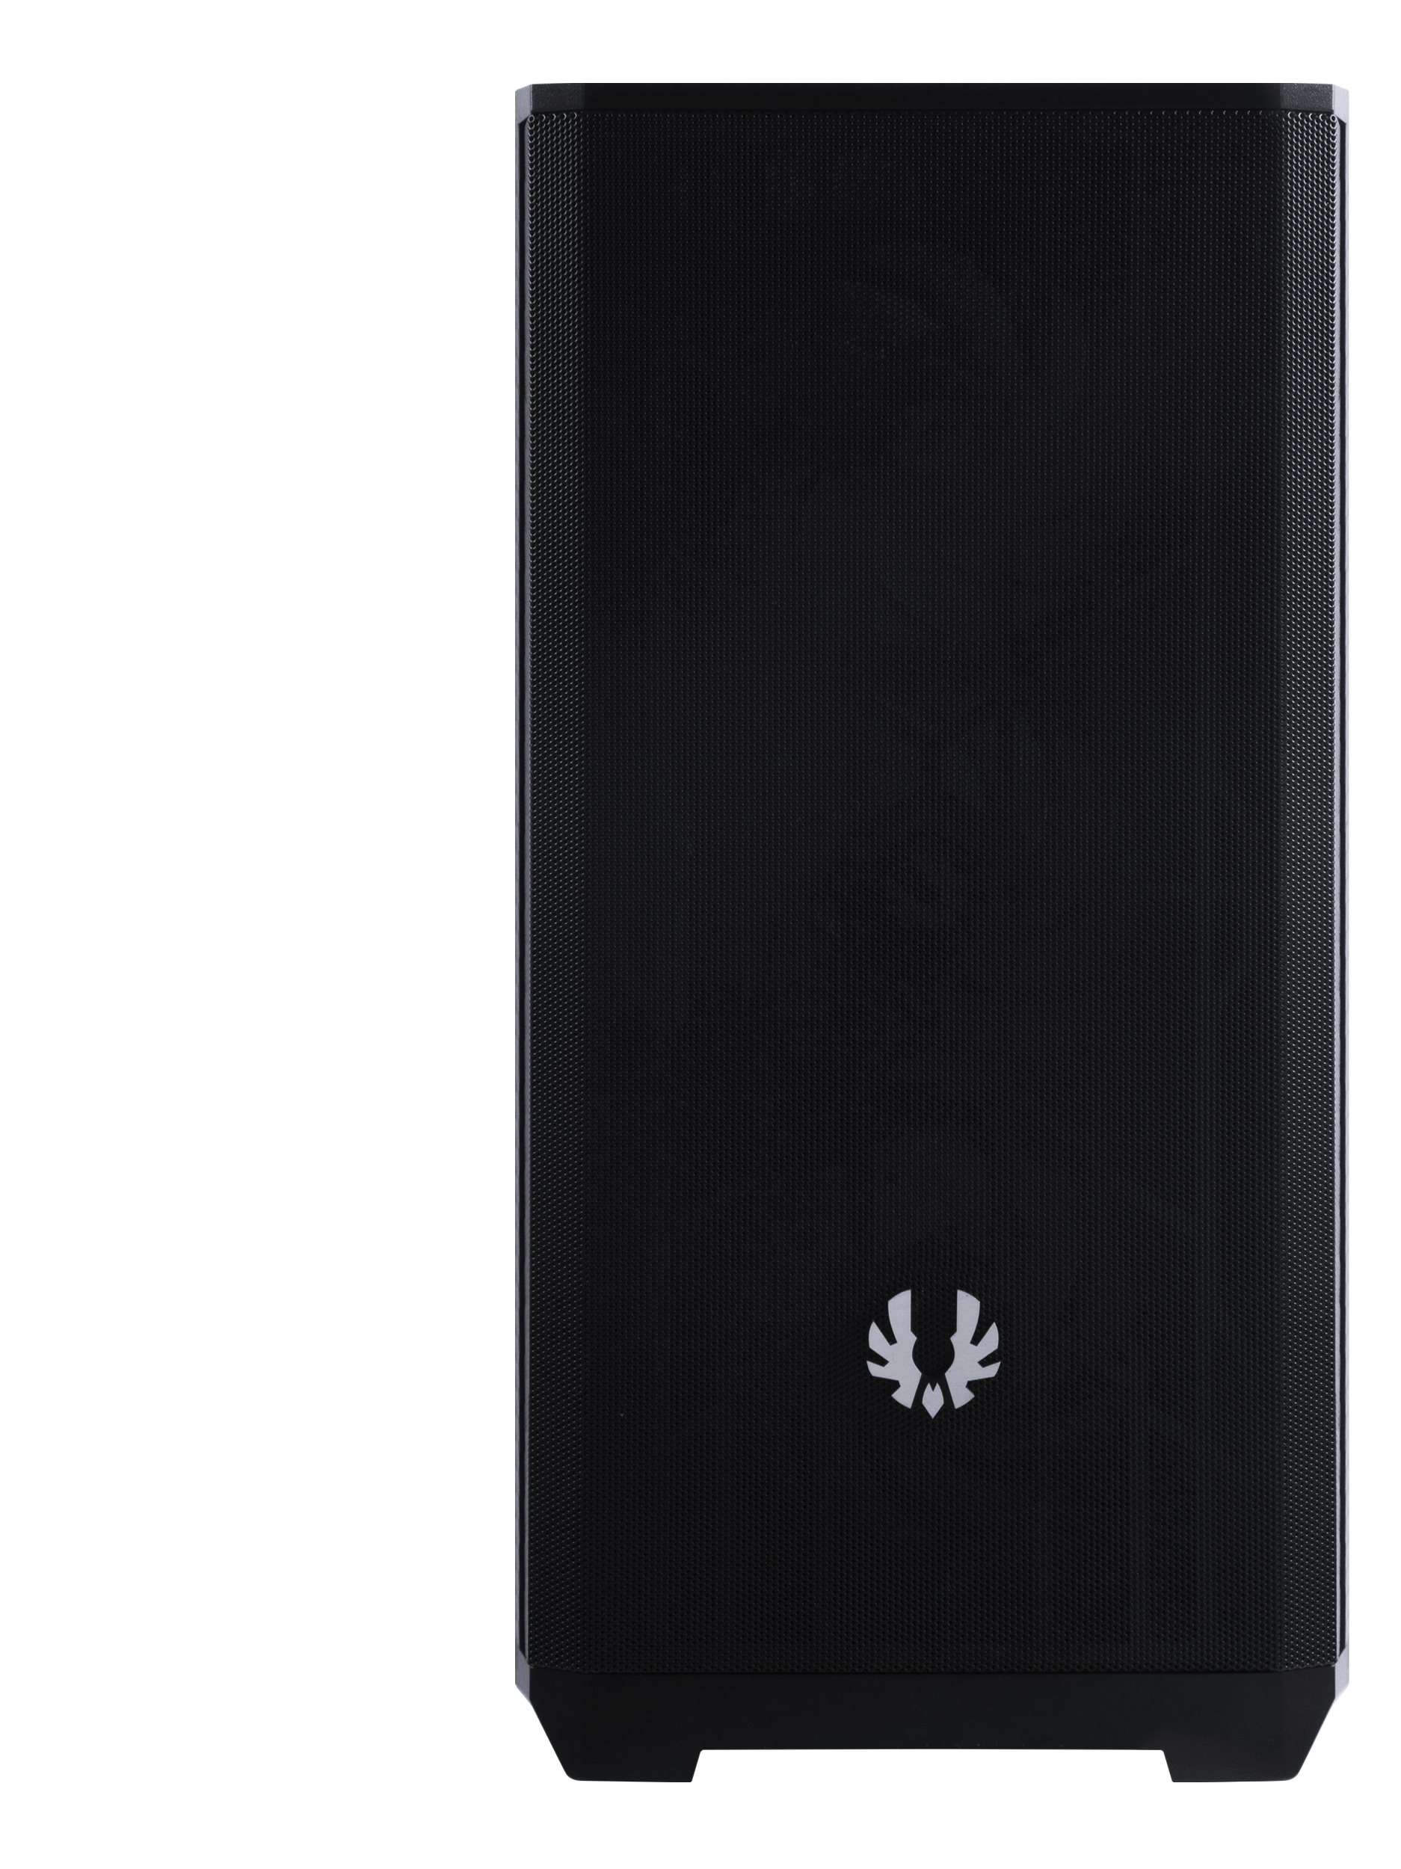
簡潔的內部設計搭配充足的理線空間
為讓玩家擁有整潔的機箱空間，風魅影 2022內建一個 PSU 遮罩，讓玩家可以將雜亂的線材藏於遮罩後，並露出PSU最帥氣的側面。
在這個緊湊的機身中風魅影 2022依舊可以輕易安裝的ATX主機板和長達 200 mm的PSU，此外高度達160mm的CPU散熱器，以及315mm顯卡也是遊刃有餘。在機身背後有著27mm的理線空間讓玩家可以發揮他們創意安裝高階的電競硬體。
空冷高度支援160mm
顯卡長度支援 315mm
理線空間 27mm
ATX & Standard / 長度可達 200mm(建議長度至 190mm)

Slide 7
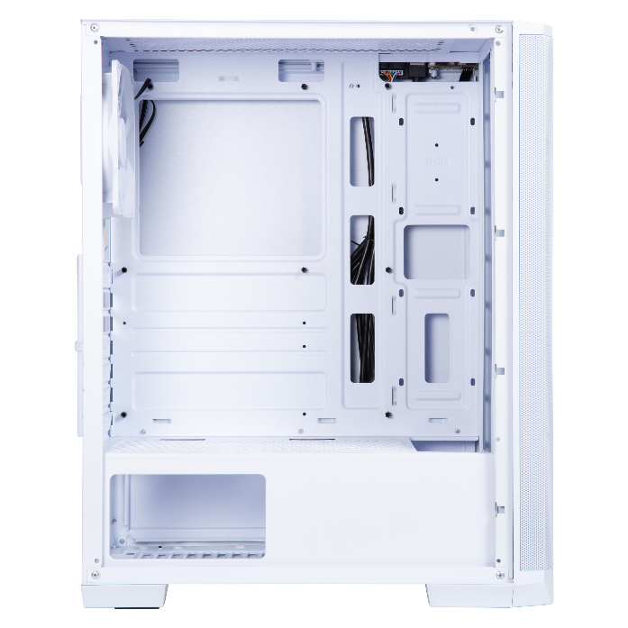
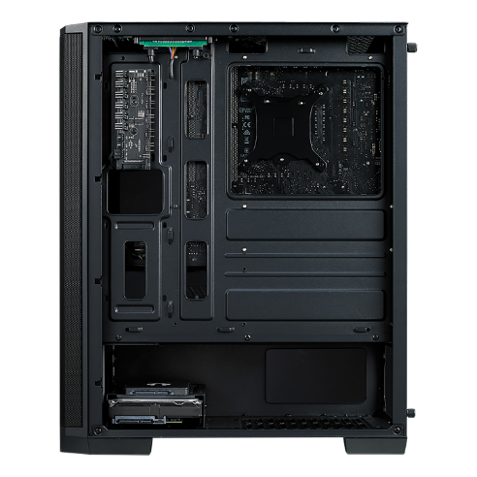
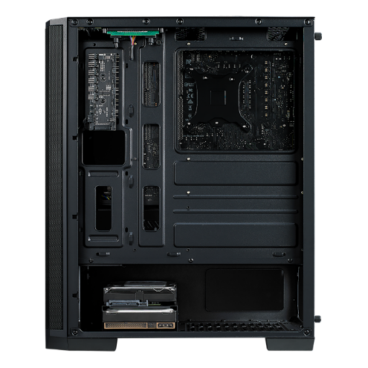
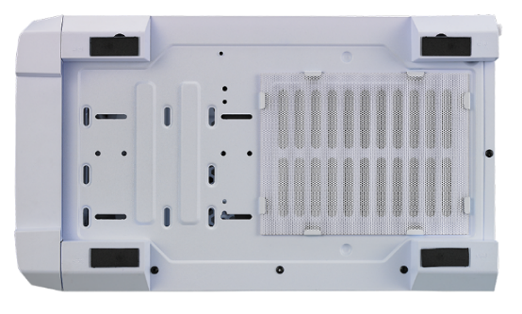
HDD x2
SSD 2+1
SSD x1
HDD x1
PSU
PSU
模組化設計得硬碟磁架
為了兼容更多的硬體，風魅影 2022裝配了模組化的硬碟磁架，這會讓玩家在安裝PSU的時候有更多的便利性和選擇性。除了易於安裝外，玩家也可以對應所選配的硬體做調整。例如因應PSU的大小可將磁架往前推進；對於有安裝較厚的水冷排時也可將磁架的位置進行調整。
模組化的磁架可以搭載1顆HDD+1顆SSD或2顆HDD，此外還可以將2顆SSD安裝於主機板左側(如圖)，讓玩家能展現的自己的特殊SSD。

Slide 8
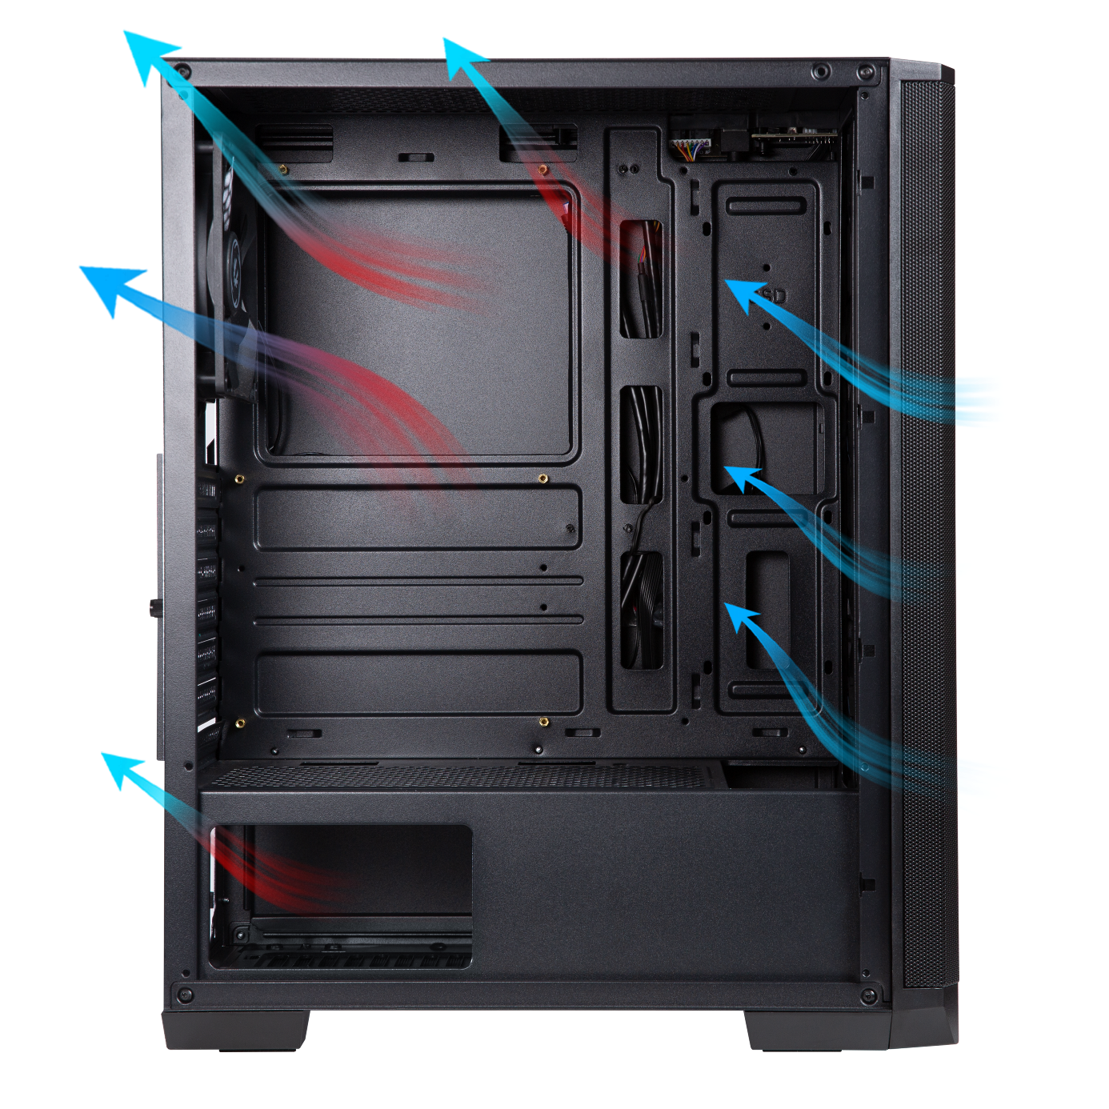
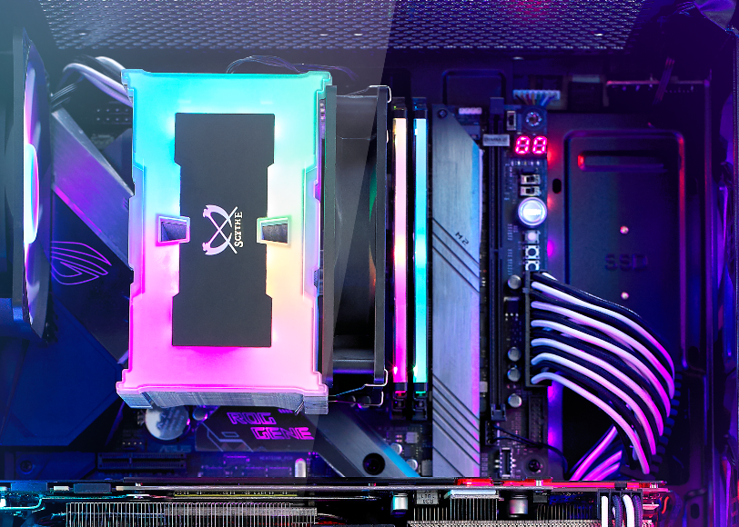
優異的進氣和散熱
隨著追求的更高規格的硬體和強大的效能，散熱一直都是火鳥所專注的課題。風魅影 2022當然也繼承這樣的設計模式，由金屬鐵網所組建的大氣流前面板，可以安裝 120 * 3 mm 風扇 + 360水冷排 / 140 mm * 2 +280 水冷排 / 120 * 2 mm +240 水冷排。上方也是可以除了120 風扇 * 2 外也可以搭配 240 水冷排，搭配機身後方支援 120 水冷排，讓玩家有更多的散熱選項。
除了廣泛支援水冷外同時也可以選擇安裝 高達160mm的風冷。
此圖為 高度 157.5mm 的無限伍 ARGB 終極版

Slide 9
2 x 120mm風扇
120/240mm水冷排
ATX (305x244mm)
120mm水冷排
CPU 空冷最高 160mm
1 x 120mm風扇
3 x 120mm / 2 x 140mm 風扇
120/240/280/360mm水冷排
理線空間最高 27mm

Slide 10
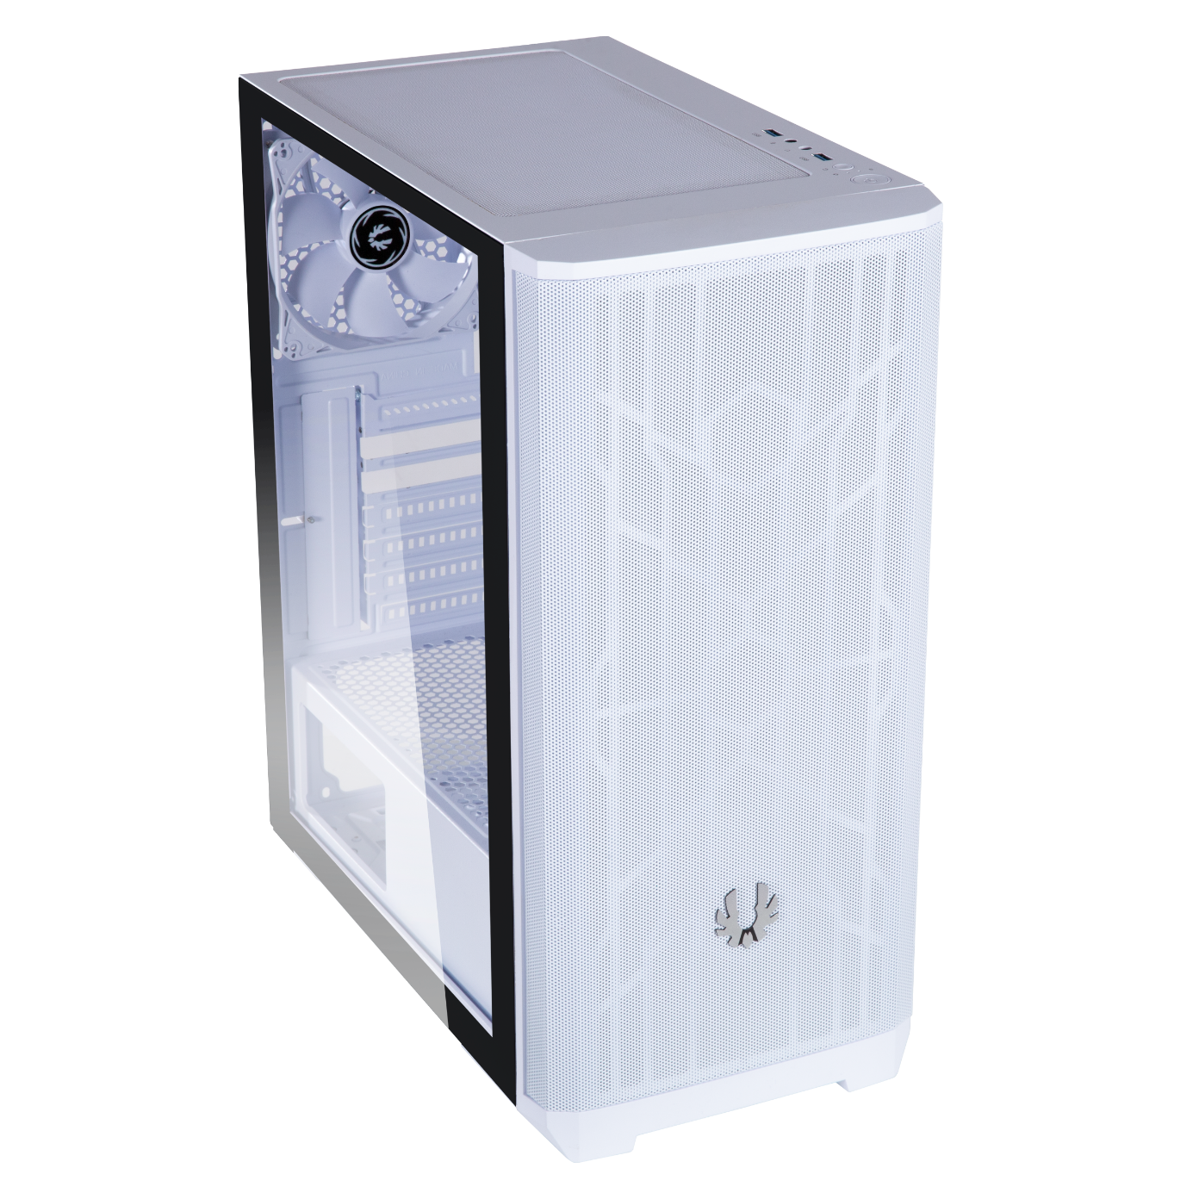
安全的透明4mm鋼化玻璃
風魅影 2022標配了厚度達4mm 鋼化玻璃，這可以讓玩家在使用時更安全，也盡可能降低破損的問題。
透明的玻璃由於雜質更少，所以它的透光會更漂亮，當搭配玩家炫酷的套件，更可以提升風魅影2022的乾淨。

Slide 11
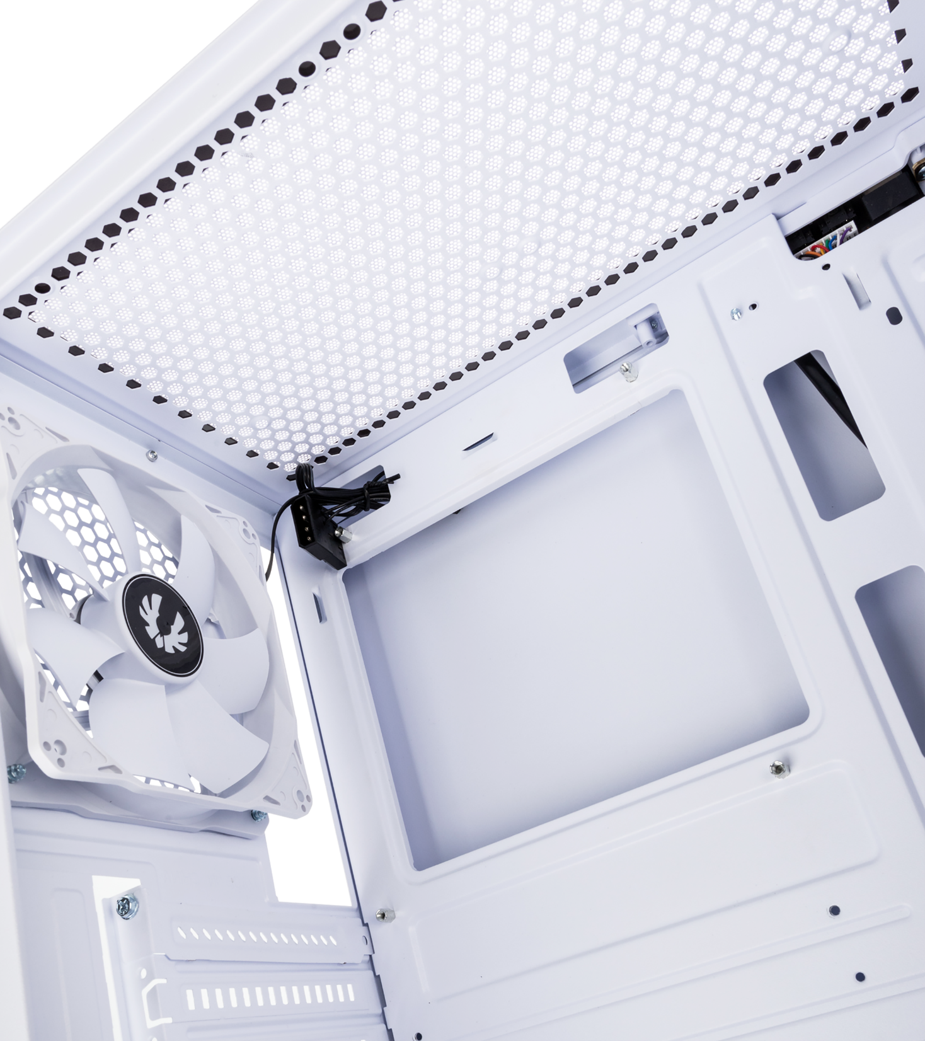
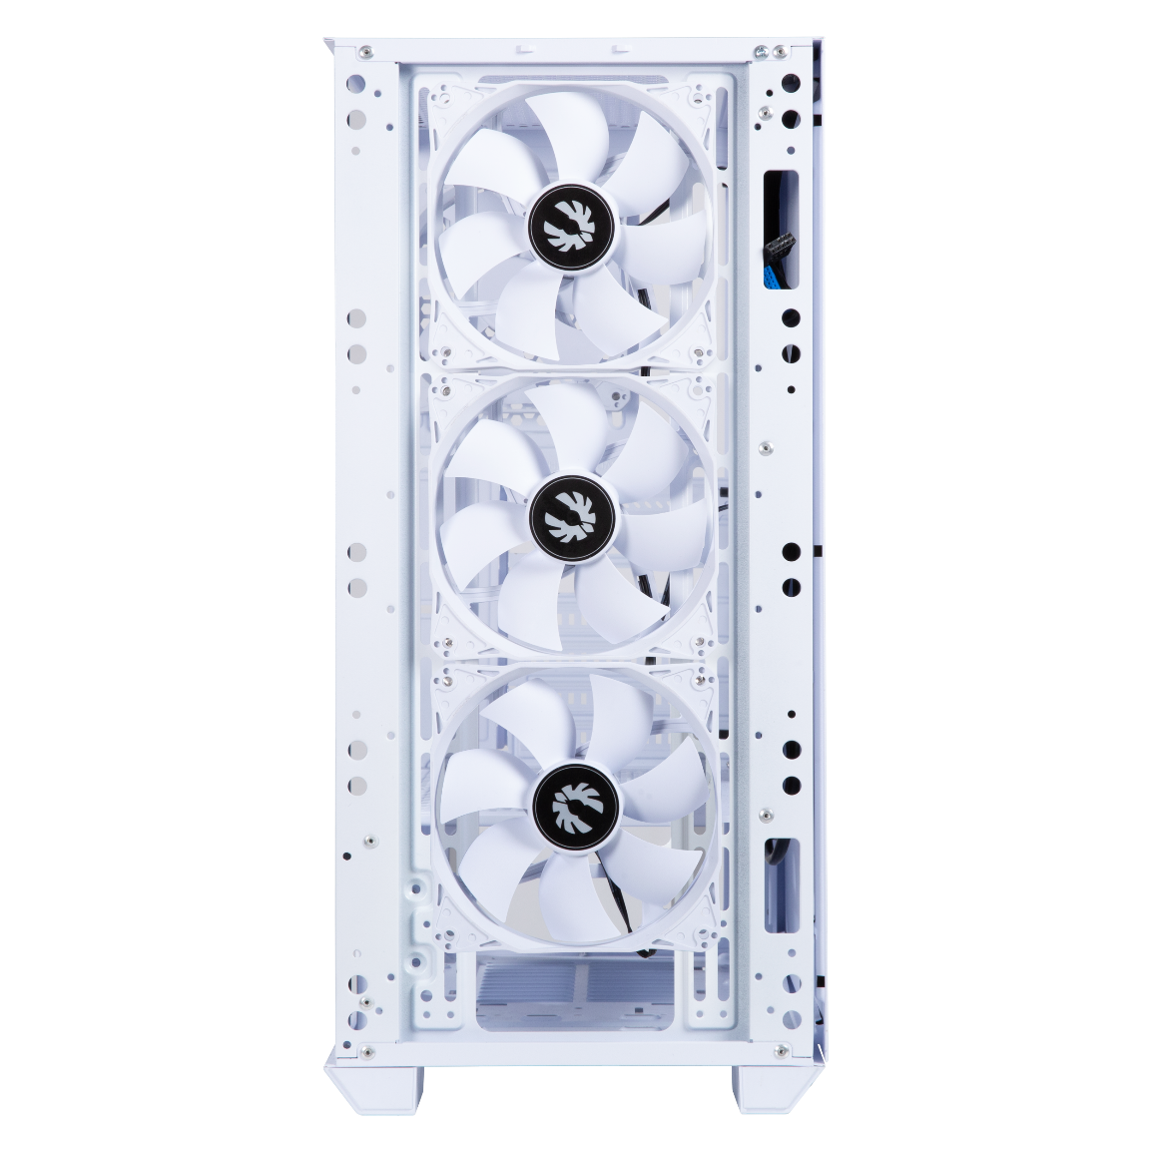
幽靈SE風扇
Dimension | 120 x 120 x 25mm
Rated voltage | DC 12V
Start Voltage | ≦ 6V
Speed | 1000 ± 200 RPM
Max Air Flow | 41.6 CFM
Noise | 23.6 dB-A
每一台風魅影2022都會安裝4支幽靈SE風扇，這支風扇有著1200的轉速和41.6的風流，在這強大的傳規格後面噪音值只有23.6，顯示火鳥對於產品的高度追求。

Slide 12
 |  | Nova Mesh SE TG 4Fans – White 風魅影(白) 2022 | Nova Mesh SE TG 4Fans – Black 風魅影(黑) 2022
Part no. |  | BFC-NSE-300-WWGKW-4W | BFC-NSE-300-KKGSK-4B
EAN |  | 4712883218064 | 4712883218071
UPC |  | 886027159309 | 886027159316
Net weight (NW) Gross weight (GW) |  | 4.9 / 5.7 | 4.9 / 5.7
Dimensions (Packing) |  | 496*273*438 mm | 496*273*438 mm
材質 |  | Steel, Mesh, Plastic, Tempered Glass
尺寸 (W x H x D) |  | 210mm x 450mm x 380mm
主機板支援 |  | Mini-ITX, MicroATX, ATX
主機板最大支援 |  | 305mm x244mm
空冷支援度 |  | 160mm
顯卡支援度 |  | 315mm
理線空間 |  | up to 27mm
3.5 硬碟 |  | 2
2.5 硬碟 |  | 2+1
可安裝的風扇 | Front | 3 x 120mm or 2 x 140mm
 | Top | 2 x 120mm
 | Rear | 1 x 120mm
內附風扇 | Front | 3 x 120mm Fan (白機身附白框風扇 / 黑機身附黑框風扇)
 | Rear | 1 x 120mm Fan (白機身附白框風扇 / 黑機身附黑框風扇)
水冷排支援 | Front | 360mm x 1/280mm x 1/ 240mm x 1/ 140mm x 1/ 120mm x 1 (水冷厚度建議27mm)
 | Top | 240mm x 1/ 120mm x 1 (水冷厚度建議27mm/水冷風扇建議25mm/記憶體建議32mm)
 | Rear | 120mm x 1
PCI-E Slots |  | 7 Slots
I/O Ports |  | 2 x USB 3.0, Audio I/O
電源供應器尺寸 |  | ATX & Standard / 長度可達至 200mm (建議長度至 190mm)
高透氣的鐵網設計
前面板多層次濾網 / 上蓋磁吸式濾網 / 電源濾網
全透明後鎖鋼化玻璃
出廠安裝4 x 120mm 風扇
顯卡支援度高達 315 mm
雙 USB 3.0
模組化硬碟磁架
特殊的前面板骨架設計

